Slide 1
商机广场
产品使用文档-商机生命周期
商机生命周期
2026 年 7 月
商机广场 · 手机端
长城长

Slide 2
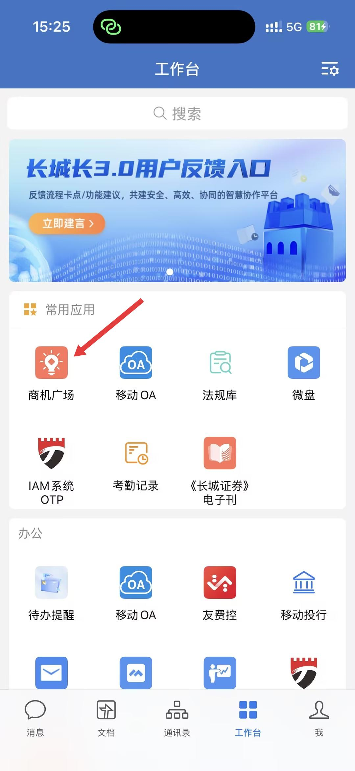
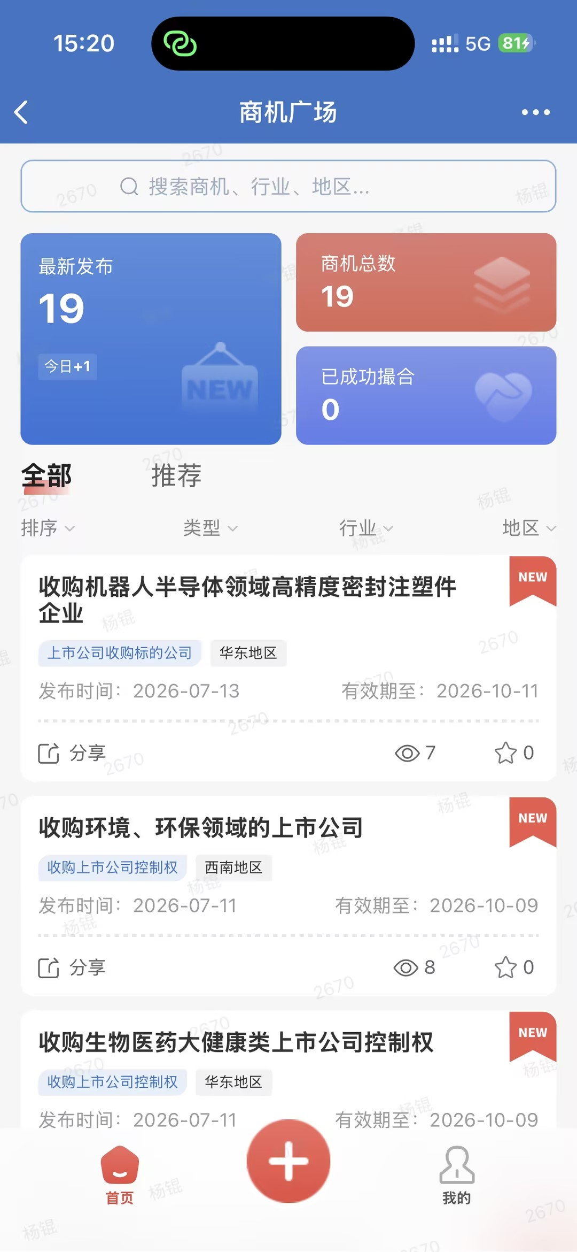
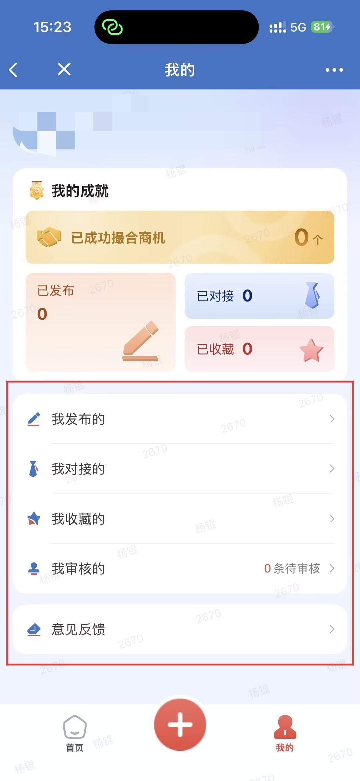
使用角色，流程概况介绍
使用角色包括
商机提报人,商机认领人,商机审核员。
一条商机的生命周期大致包括：
1. 商机提报人 A 发布商机；
2. 审核员审核商机；
3. 商机认领人 B 申请对接；
4. 成功撮合商机。
用户可以从长城长-->工作台中进入商机广场（图1），主要页面有商机广场首页以及“我的”，用户可筛选与浏览首页的全部商机（图2），在我的页面中可以看到自己的成就面板，以及发布与对接的相关商机信息（图3）。

Slide 3
目录
一
A商机发布
商机提报人A发布一条完整商机所需填写的信息与提交流程
二
接受审核
管理员审核商机并发布到商机广场
三
B对接商机
员工B在商机广场浏览商机并选择认领
四
成功撮合
AB双方进行线下洽谈并确认撮合。

Slide 4
一
商机发布
发布一条完整商机所需填写的信息与提交流程

Slide 5
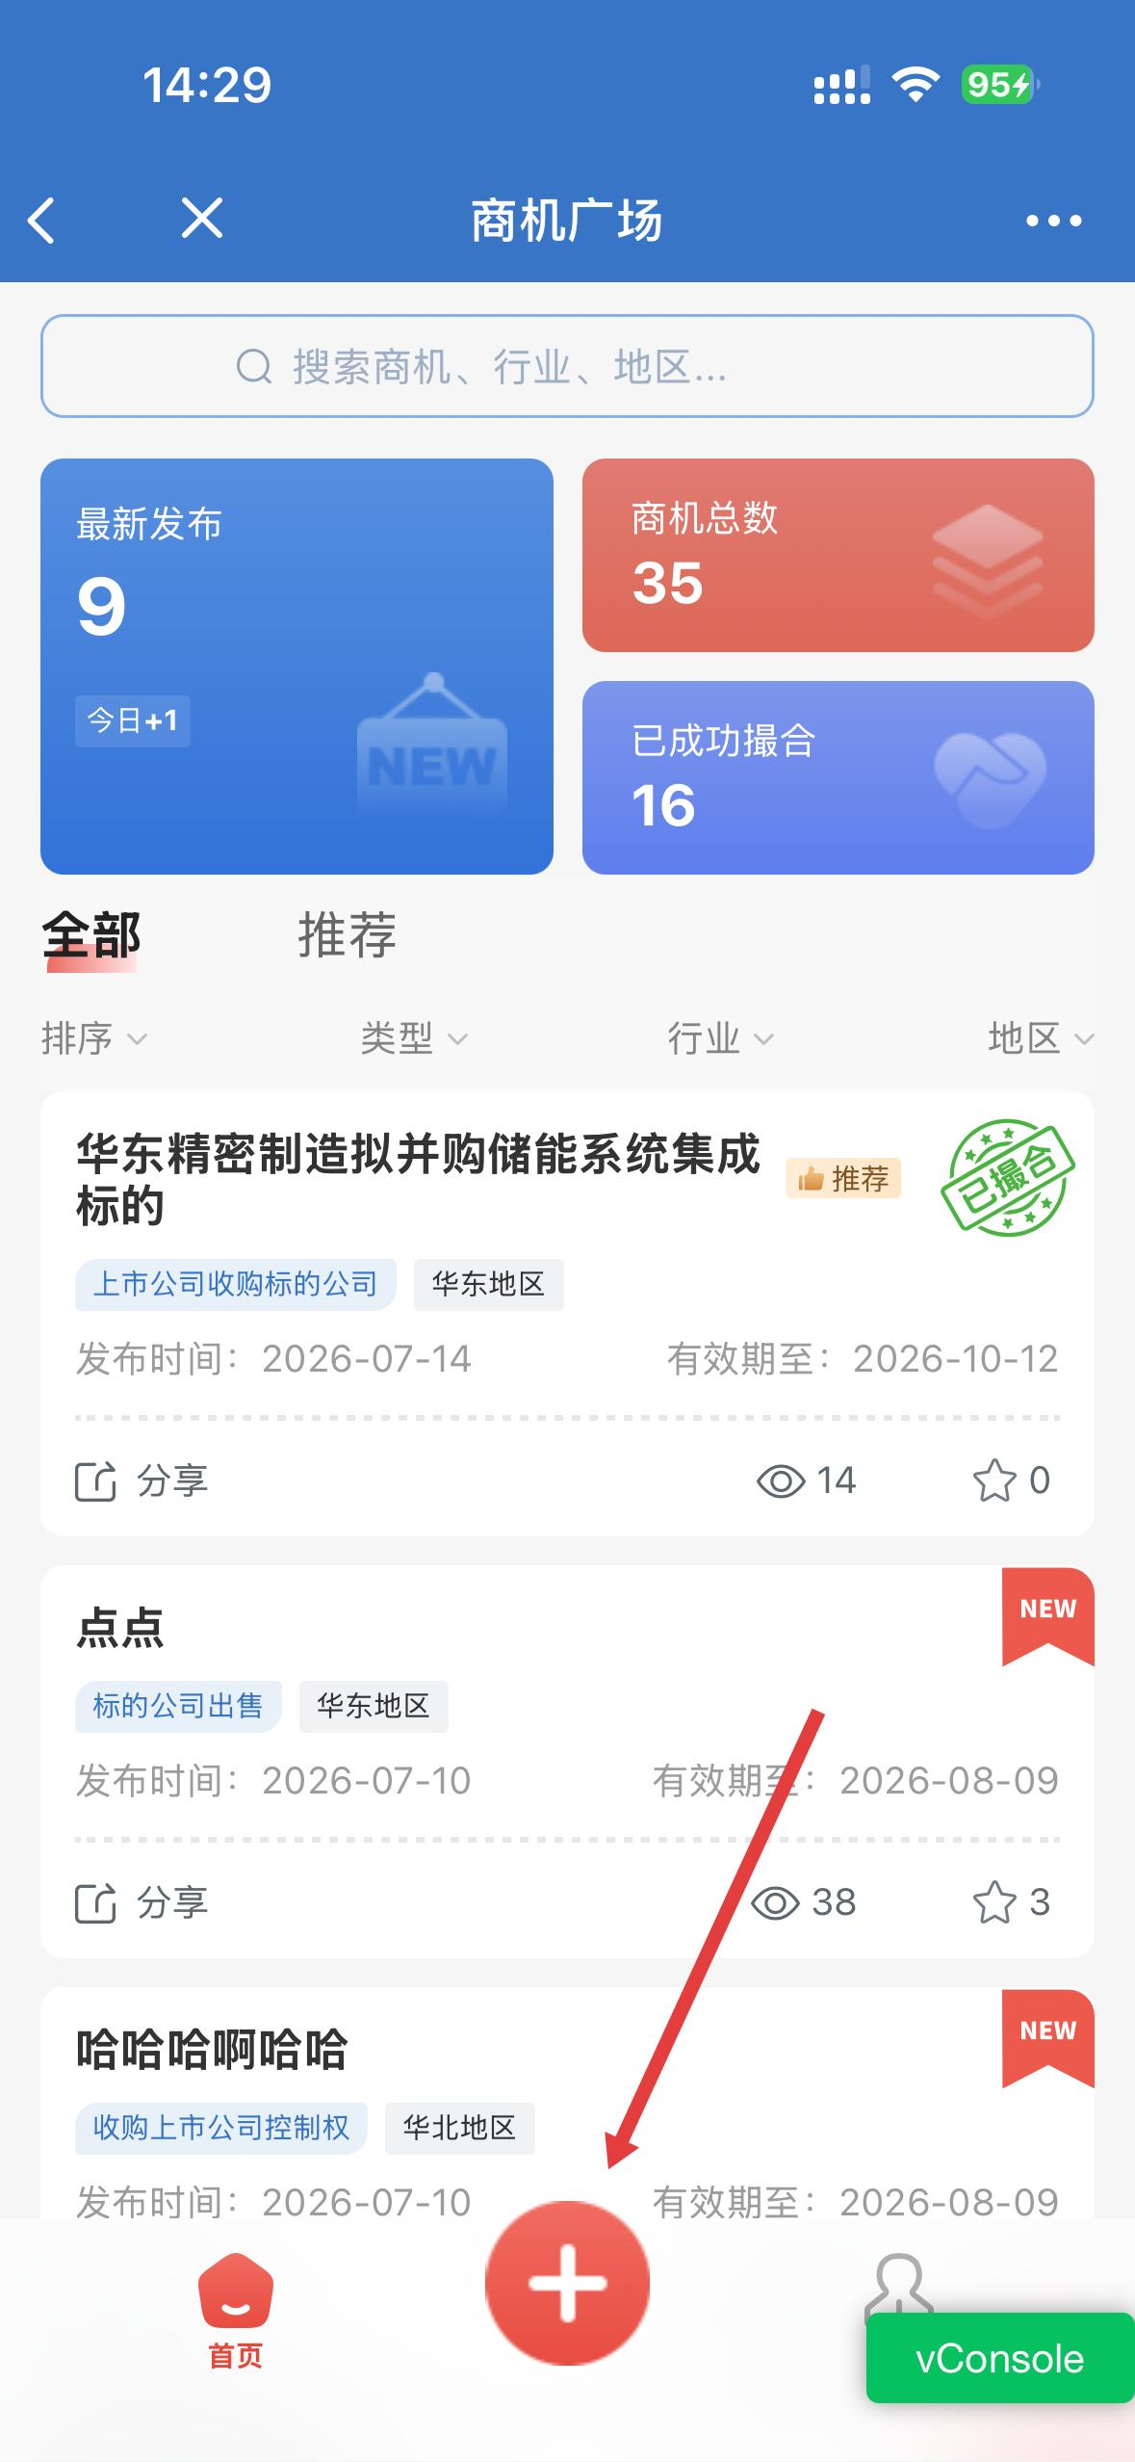
一、商机发布
步骤 1
操作说明
商机提报人进入“长城长”中的商机广场，点击中间的红色加号，进入“商机填报”页面。
该页面是商机广场的主页面，可以看到商机广场的统计信息，并且进行筛选。

Slide 6
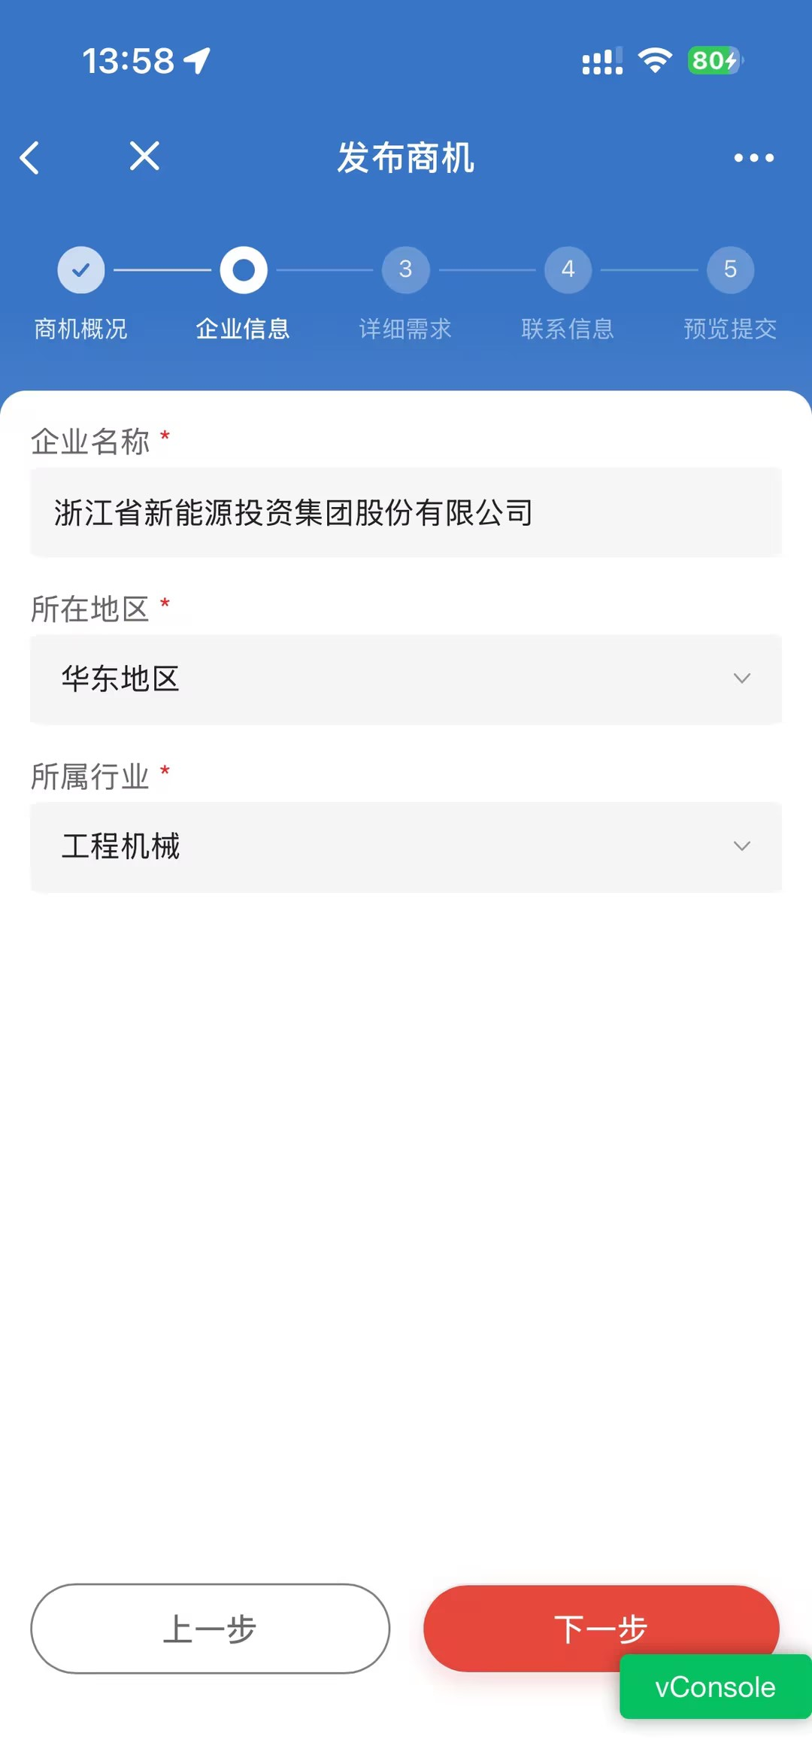
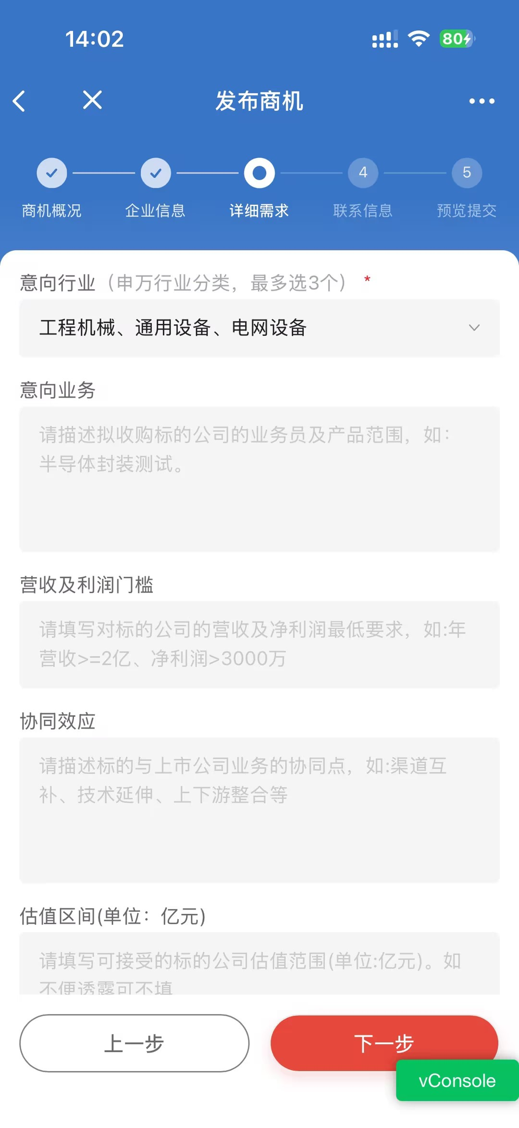
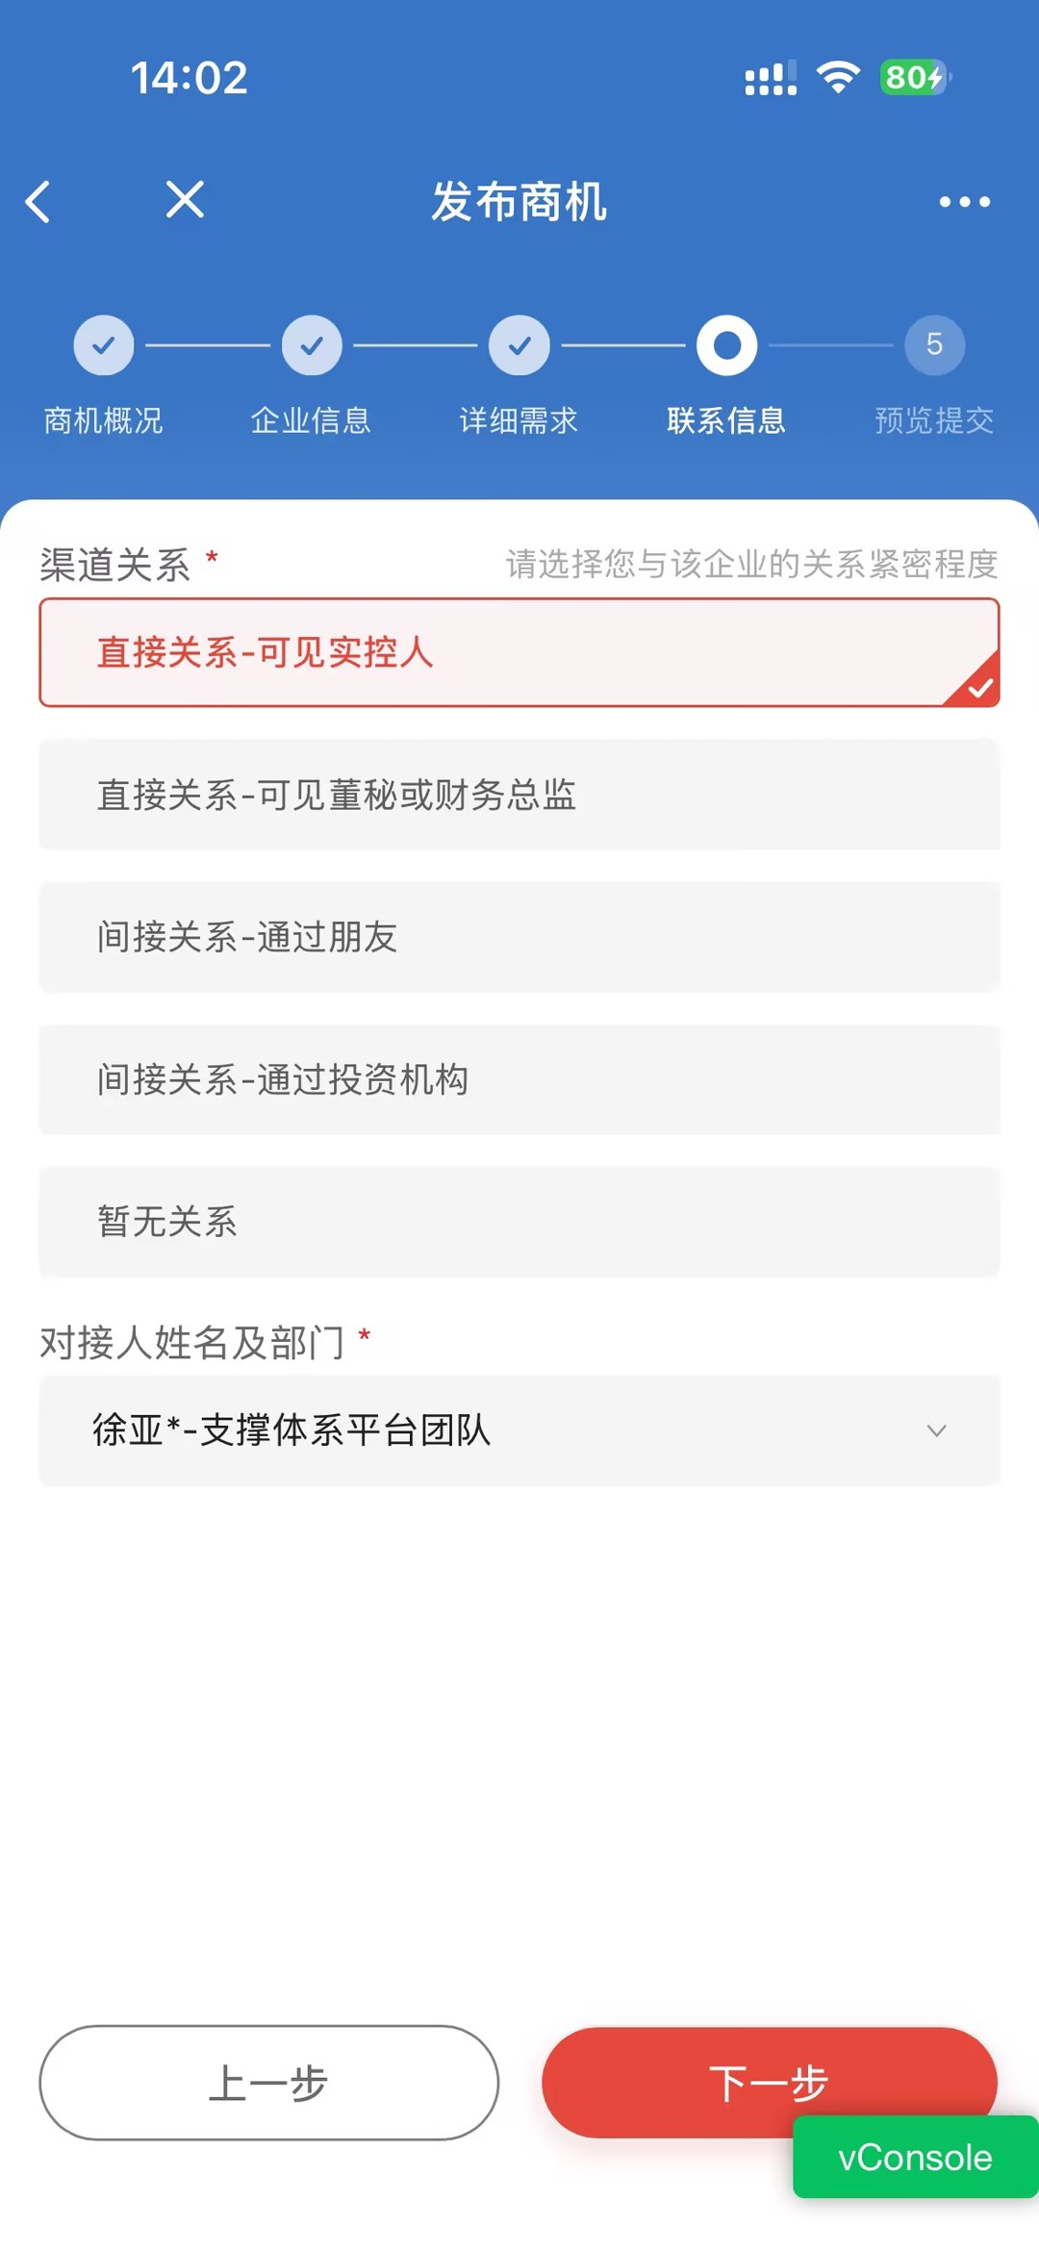
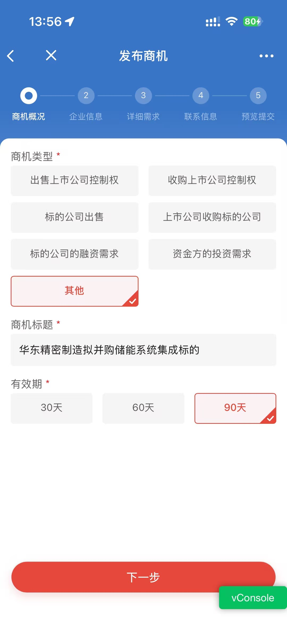
一、商机发布
步骤 2
1.需要在商机概况中选择对应的商机类型、填写商机标题以及选择有效期（有效期前7天会进行提醒，有效期满后系统会将商机自动下架，该将不能被申请对接。）。
3.在详细需求页面中选择意向行业，填写得越详细，获得推荐以及商机撮合成功的概率越高。
4.接下来选择渠道关系以及自己的相关信息
（操作者可随时退回上一步修改表单信息）
2.接下来填写企业信息，包括企业名称、所在地区以及所属行业。

Slide 7
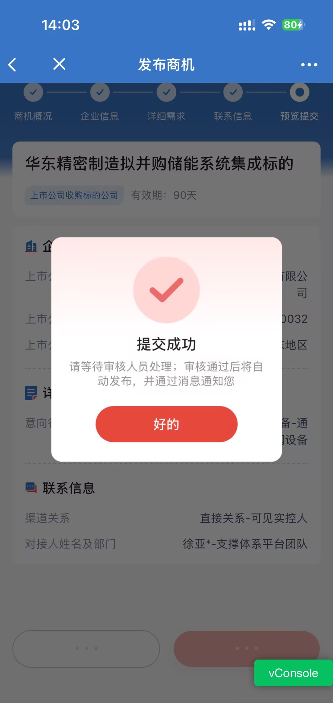
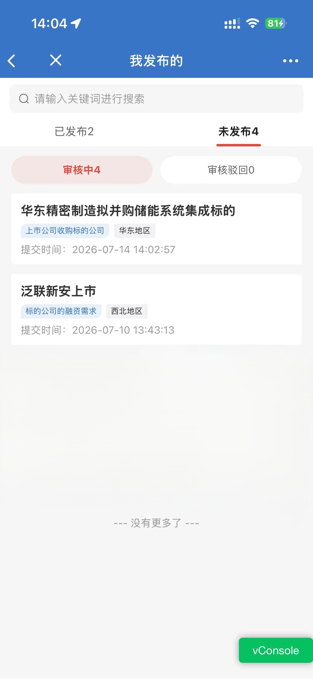
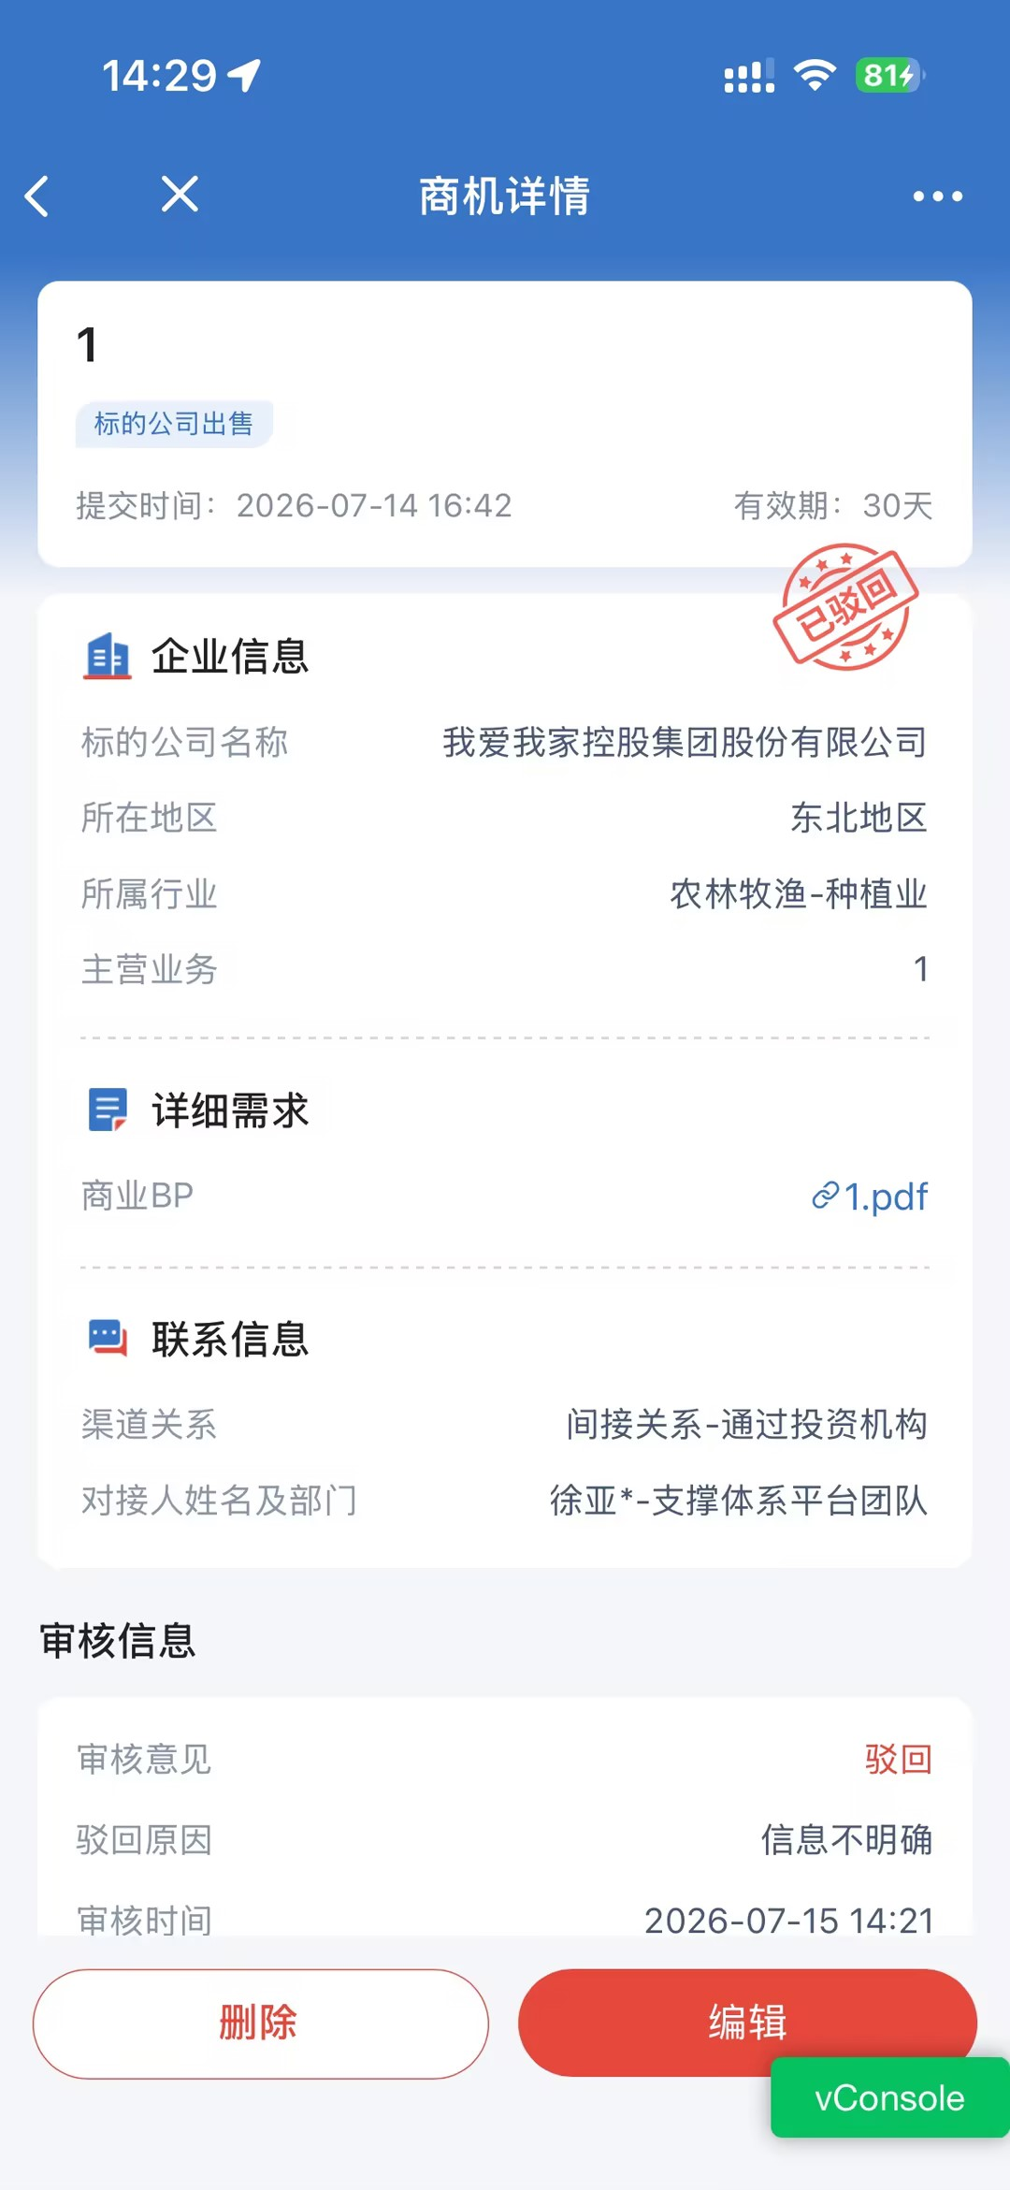
一、商机发布
步骤 3
操作说明
提交成功后，需要等待审核人员处理。审核成功后，才会发布到商机广场，并且会通过长城长消息通知您。（图1）
已经提交但还没有审核成功的商机将会存在于未发布列表中。（图2）
被审核驳回的商机，需要重新编辑表单，再次进行提交。（图3）

Slide 8
二
接受审核
运营管理员审核商机并发布到商机广场

Slide 9
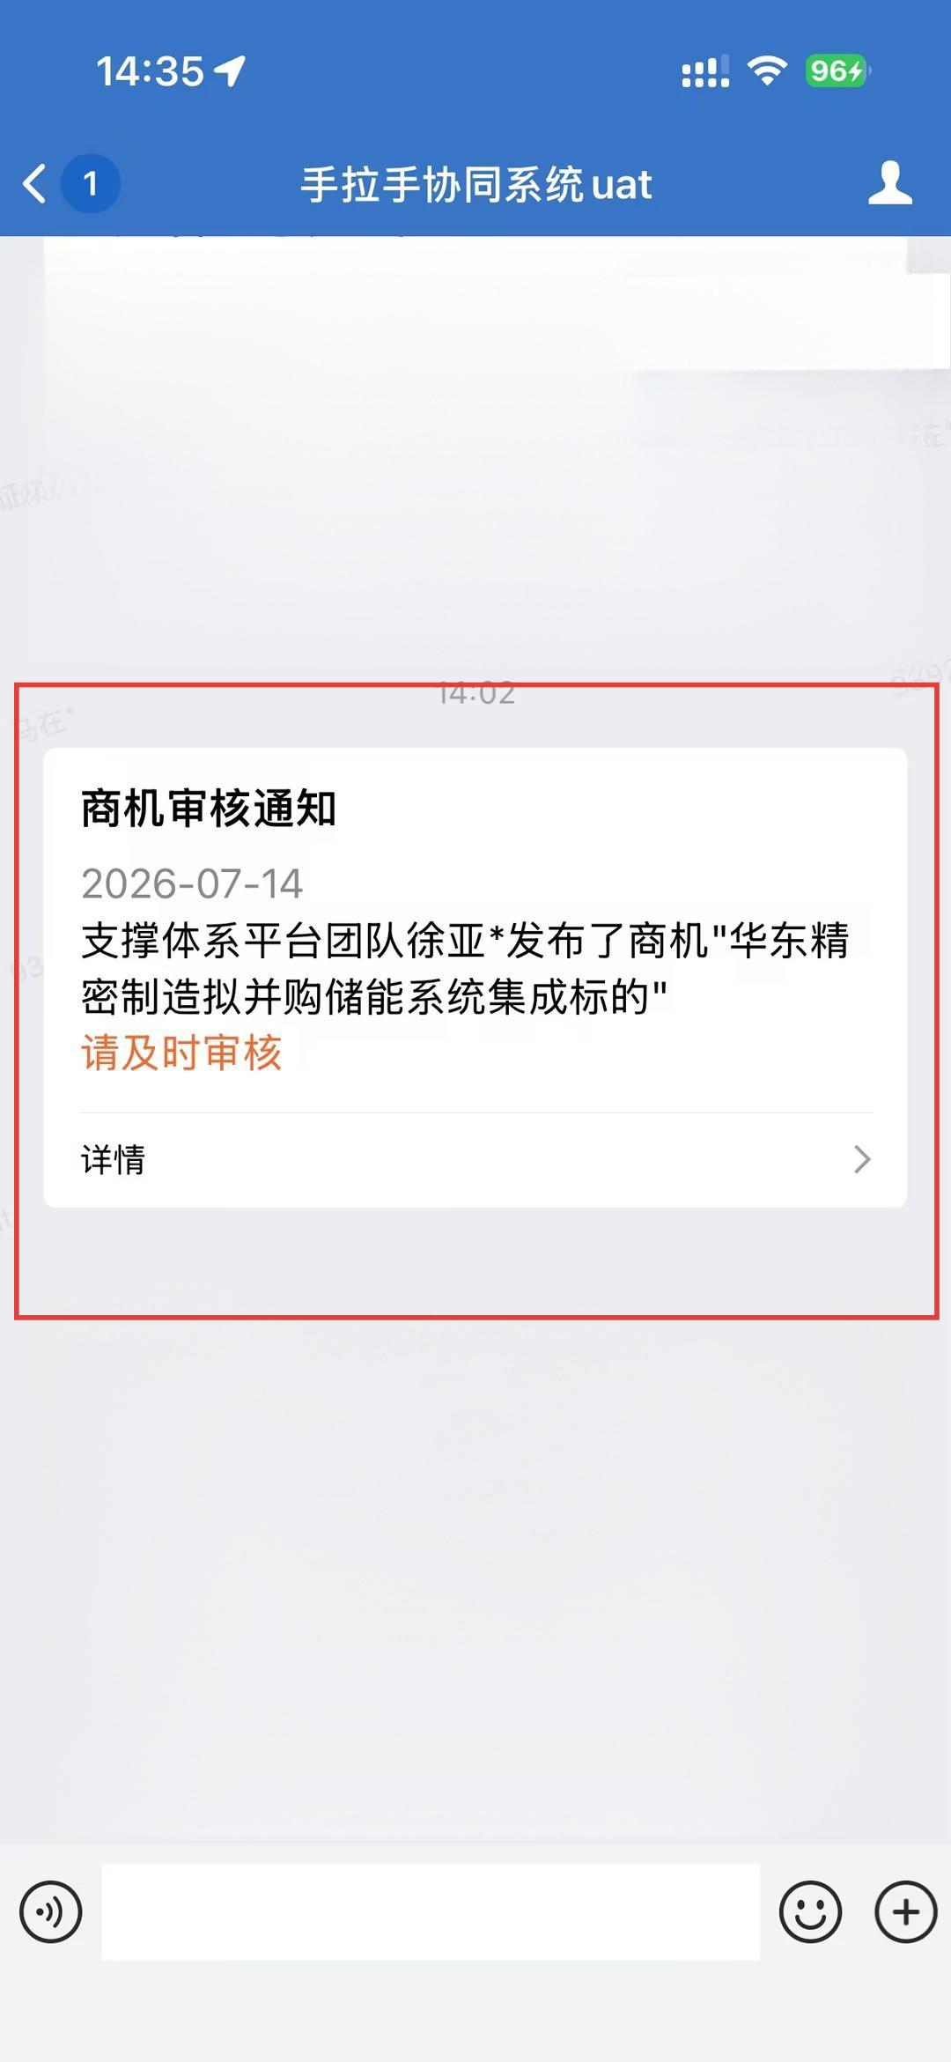
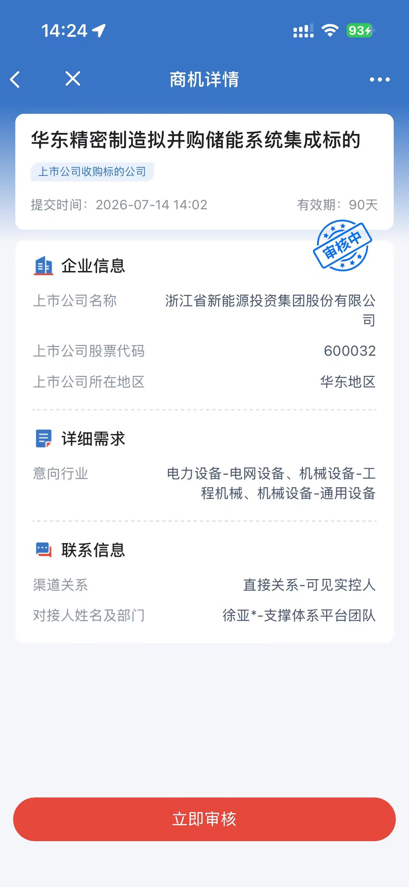
二，接受审核
步骤 4
操作说明
后台审核人员将会看到审核通知。

Slide 10
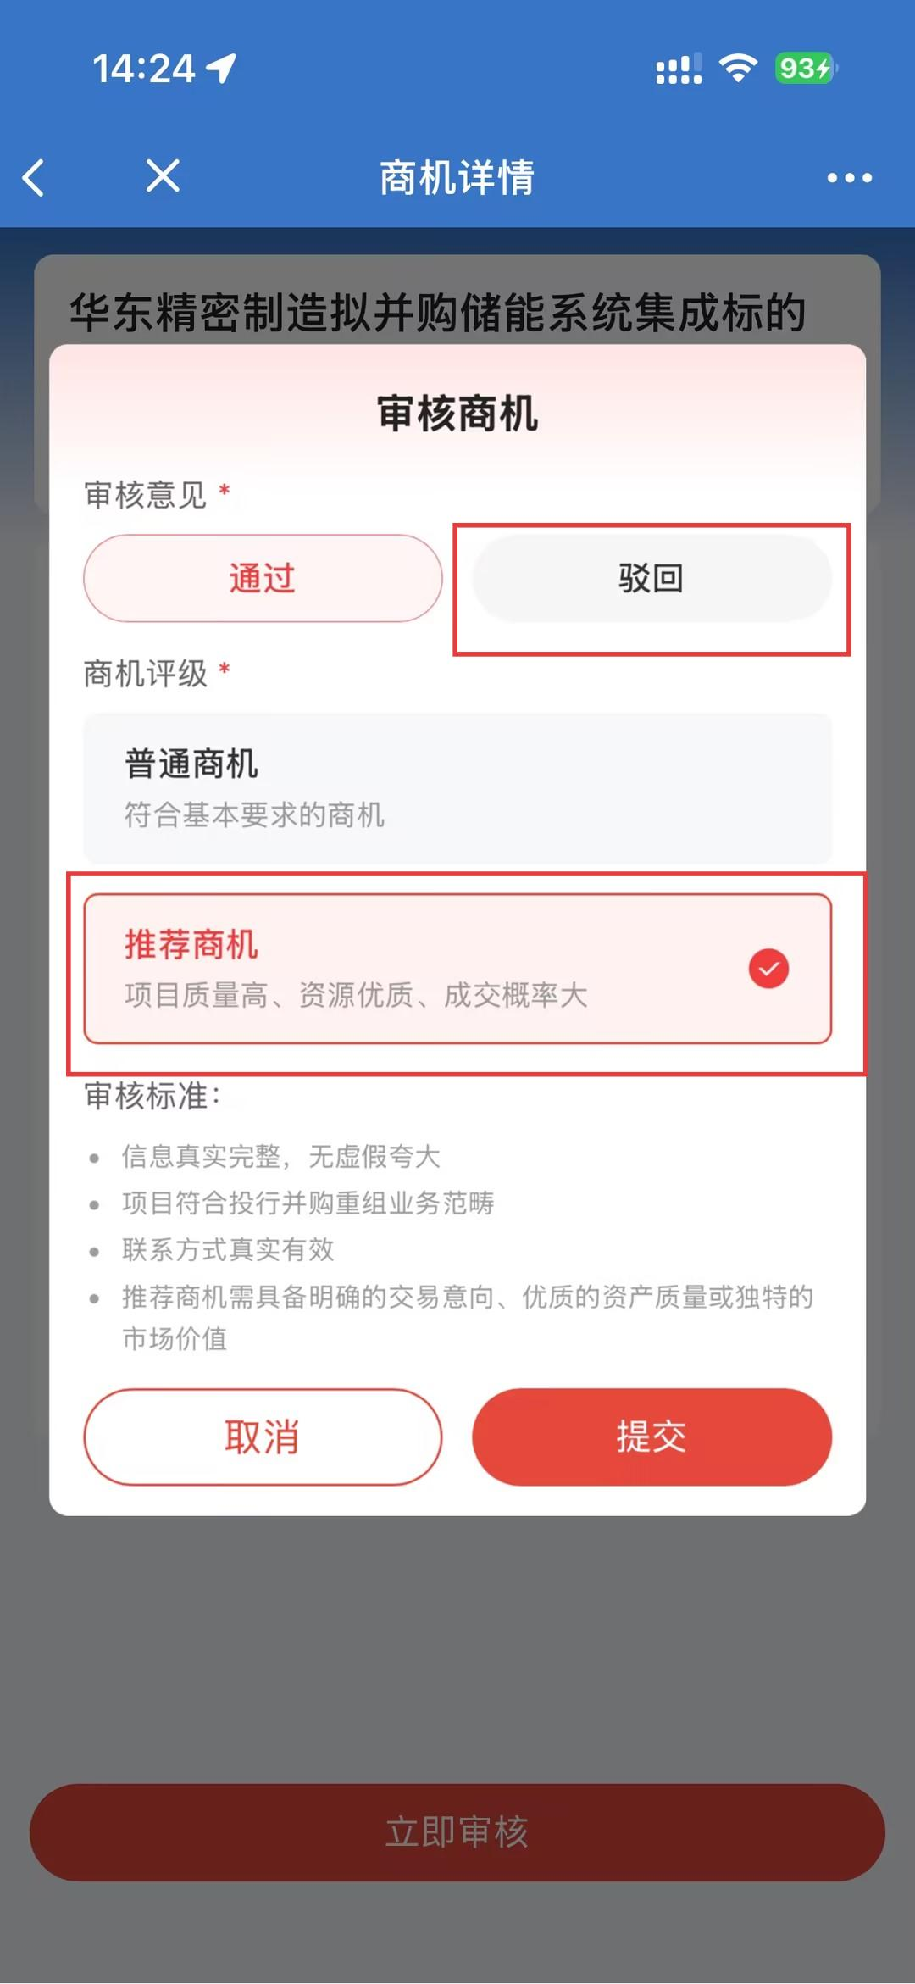
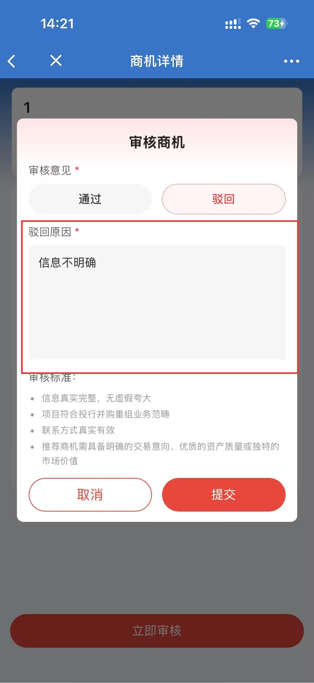
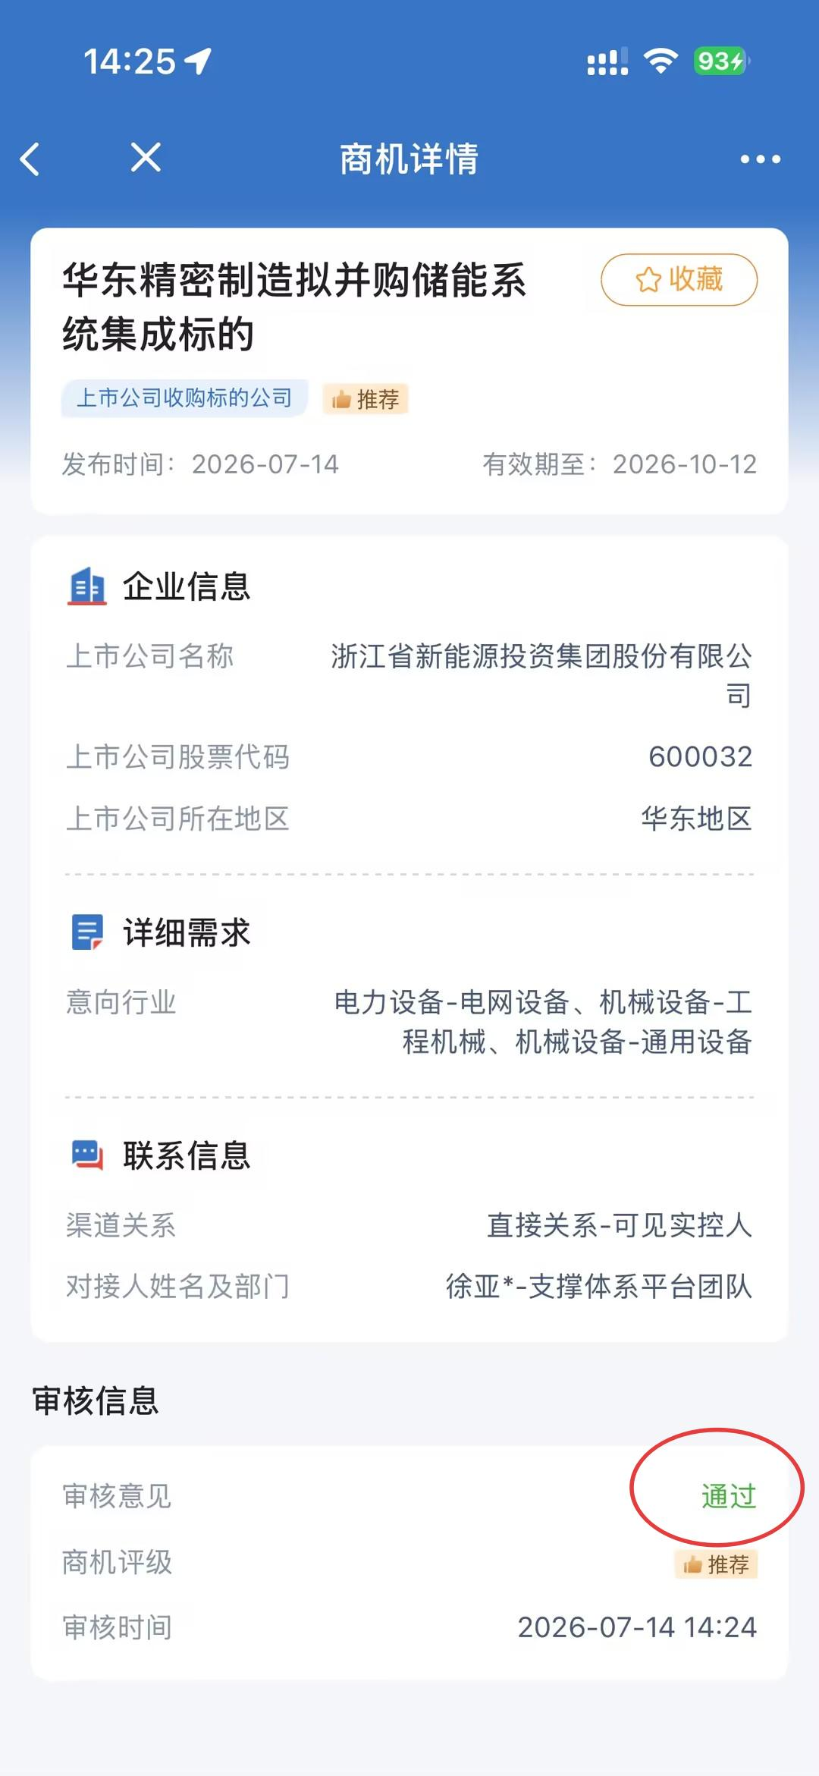
二，接受审核
步骤 5
操作说明
审核员将择优选择推荐商机或者驳回
（图1)
若选择通过，该商机将会上架商机广场；（图3）
若选择驳回，商机提报人将会收到通知，并修改提报表单，重新审核。（图2）

Slide 11
三
B对接商机
员工B在商机广场浏览商机并选择认领

Slide 12
三、B对接商机
步骤 6
操作说明
商机认领人进入“长城长”中的商机广场主页面，可以看到商机广场的统计信息，并且进行筛选。
可点击商机查看详情，也可分享给同事，或收藏

Slide 13
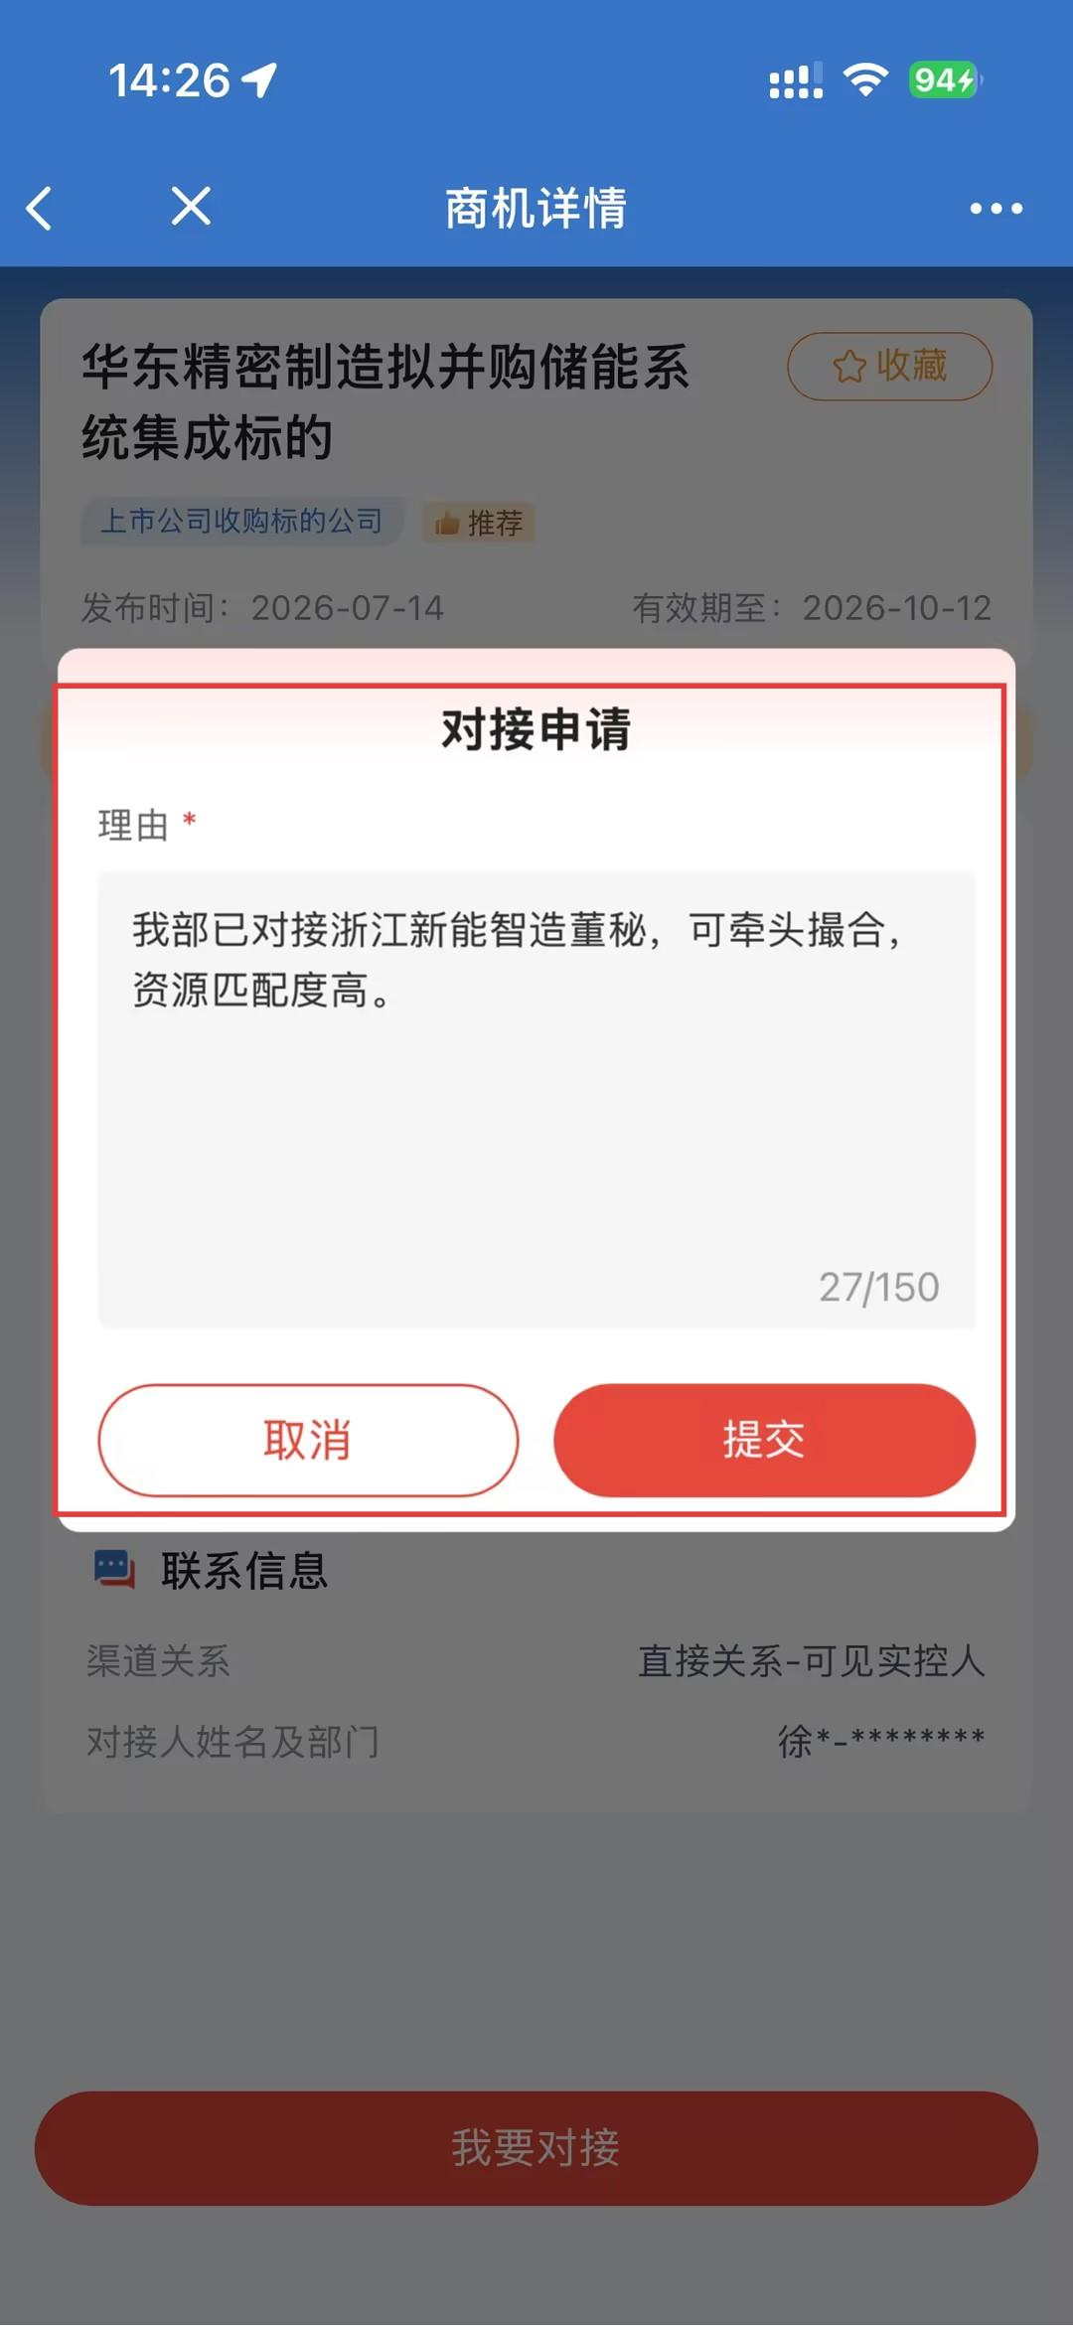
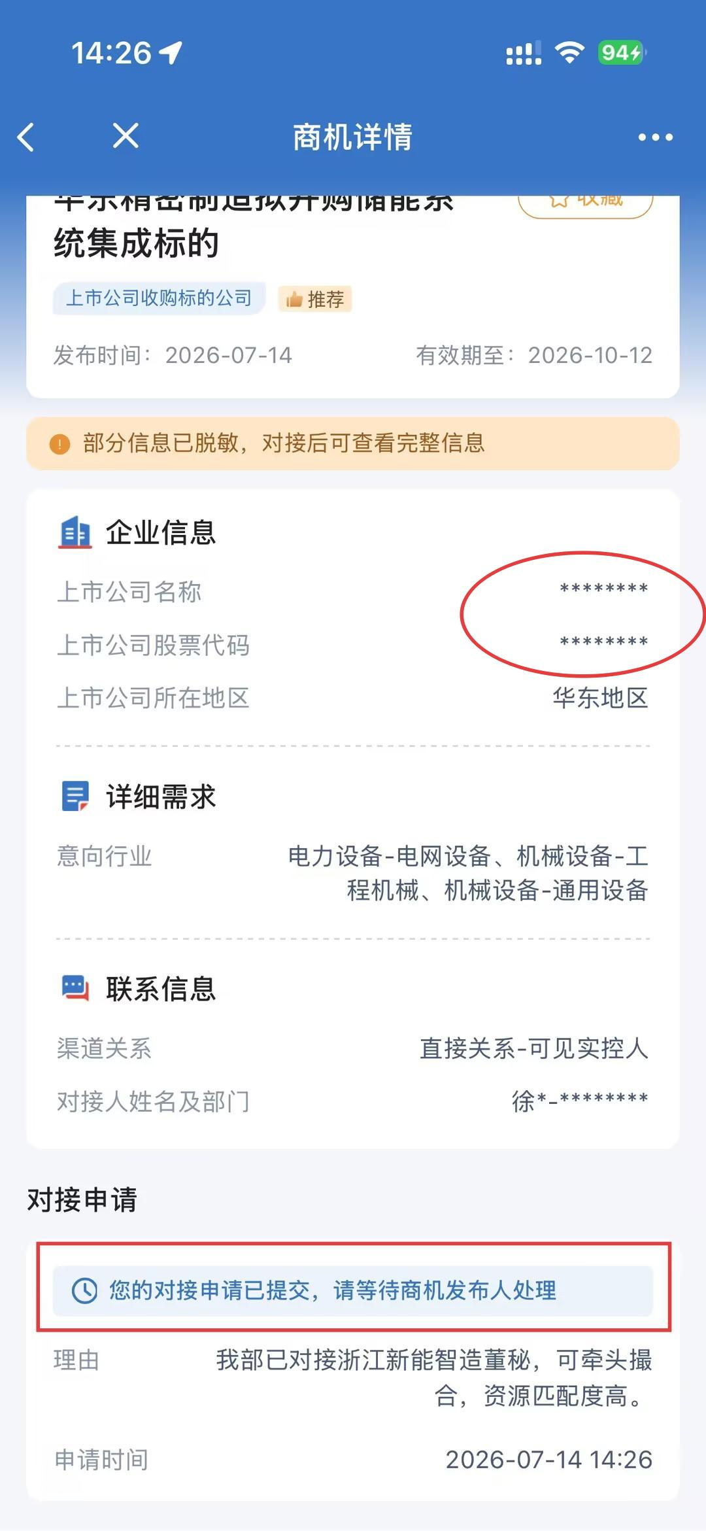
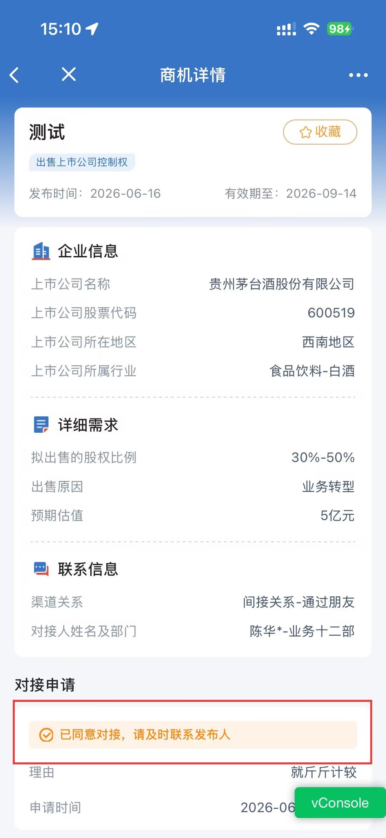
三、B对接商机
步骤 7
操作说明
企业员工都可作为商机认领人，将会在商机广场中看到该商机（部分信息已脱敏），并选择对接申请，需要填写申请理由。（图1）
对接申请提交后，将等待商机提报人处理。商机流转到 “我的”页面，
“我对接的”-->“待处理”中（图2）
当商机提报人同意对接之后，商机认领人将会可以商机完整信息，对接申请中的状态变为“已同意对接，请及时联系发布人”。需要及时联系商机提报人进行线下洽谈。（图3）

Slide 14
四
成功撮合
AB双方进行线下洽谈并确认撮合。

Slide 15
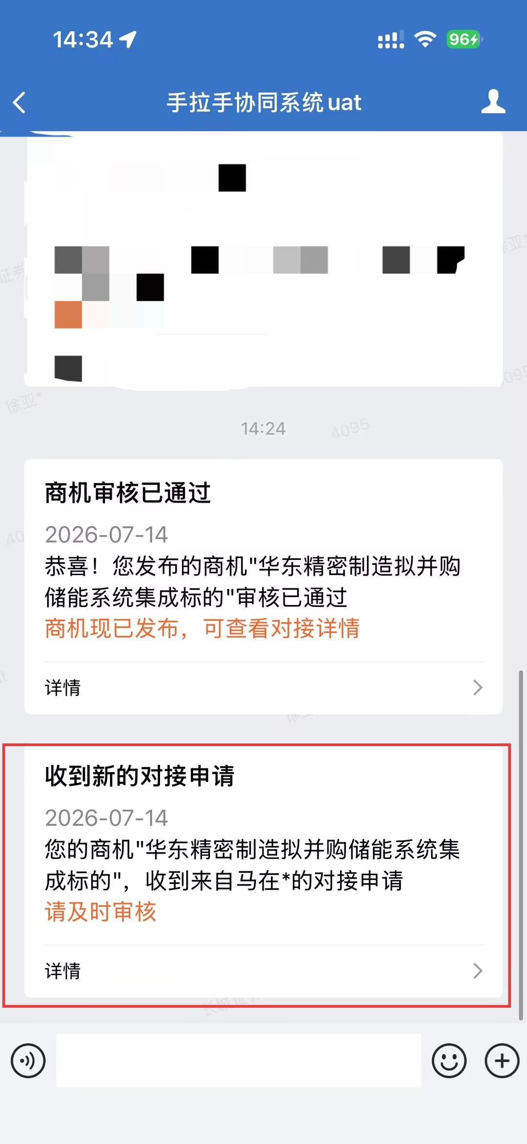
四、成功撮合
步骤 8
操作说明
商机提报人将在通知中看到新的对接申请，点击进入后可同意对接。

Slide 16
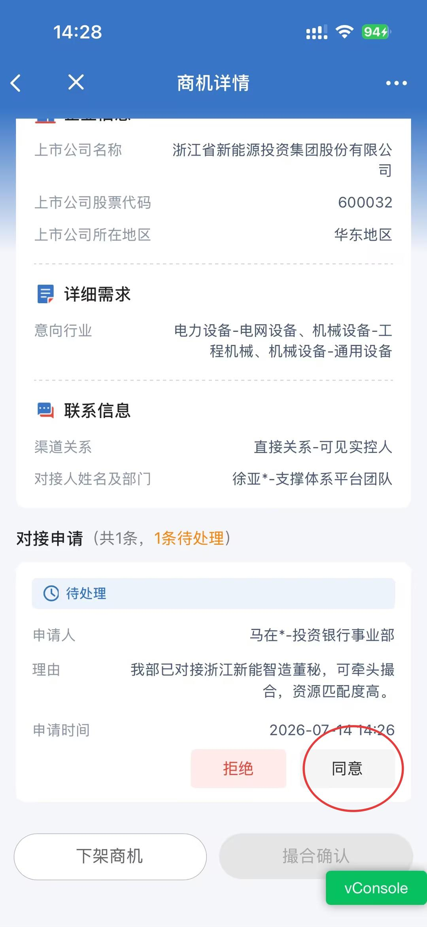
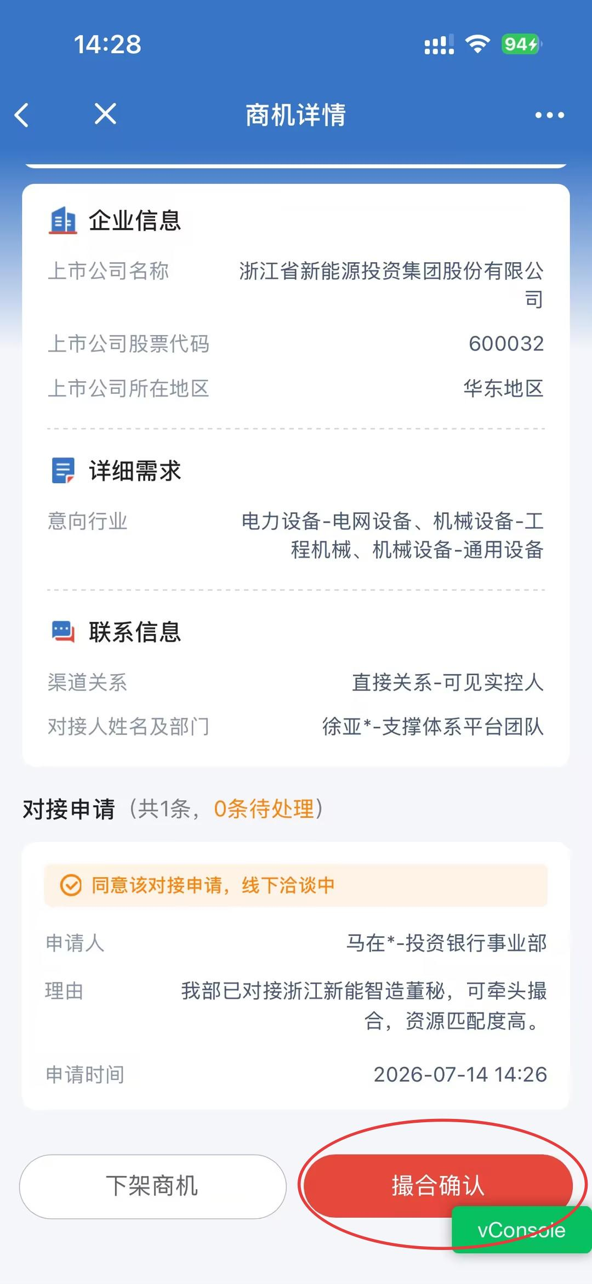
四、成功撮合
步骤 9
操作说明
商机提报人可在商机详情中看到对接申请，同意后，双方将进行线下洽谈。选择同意后可确认撮合。

Slide 17
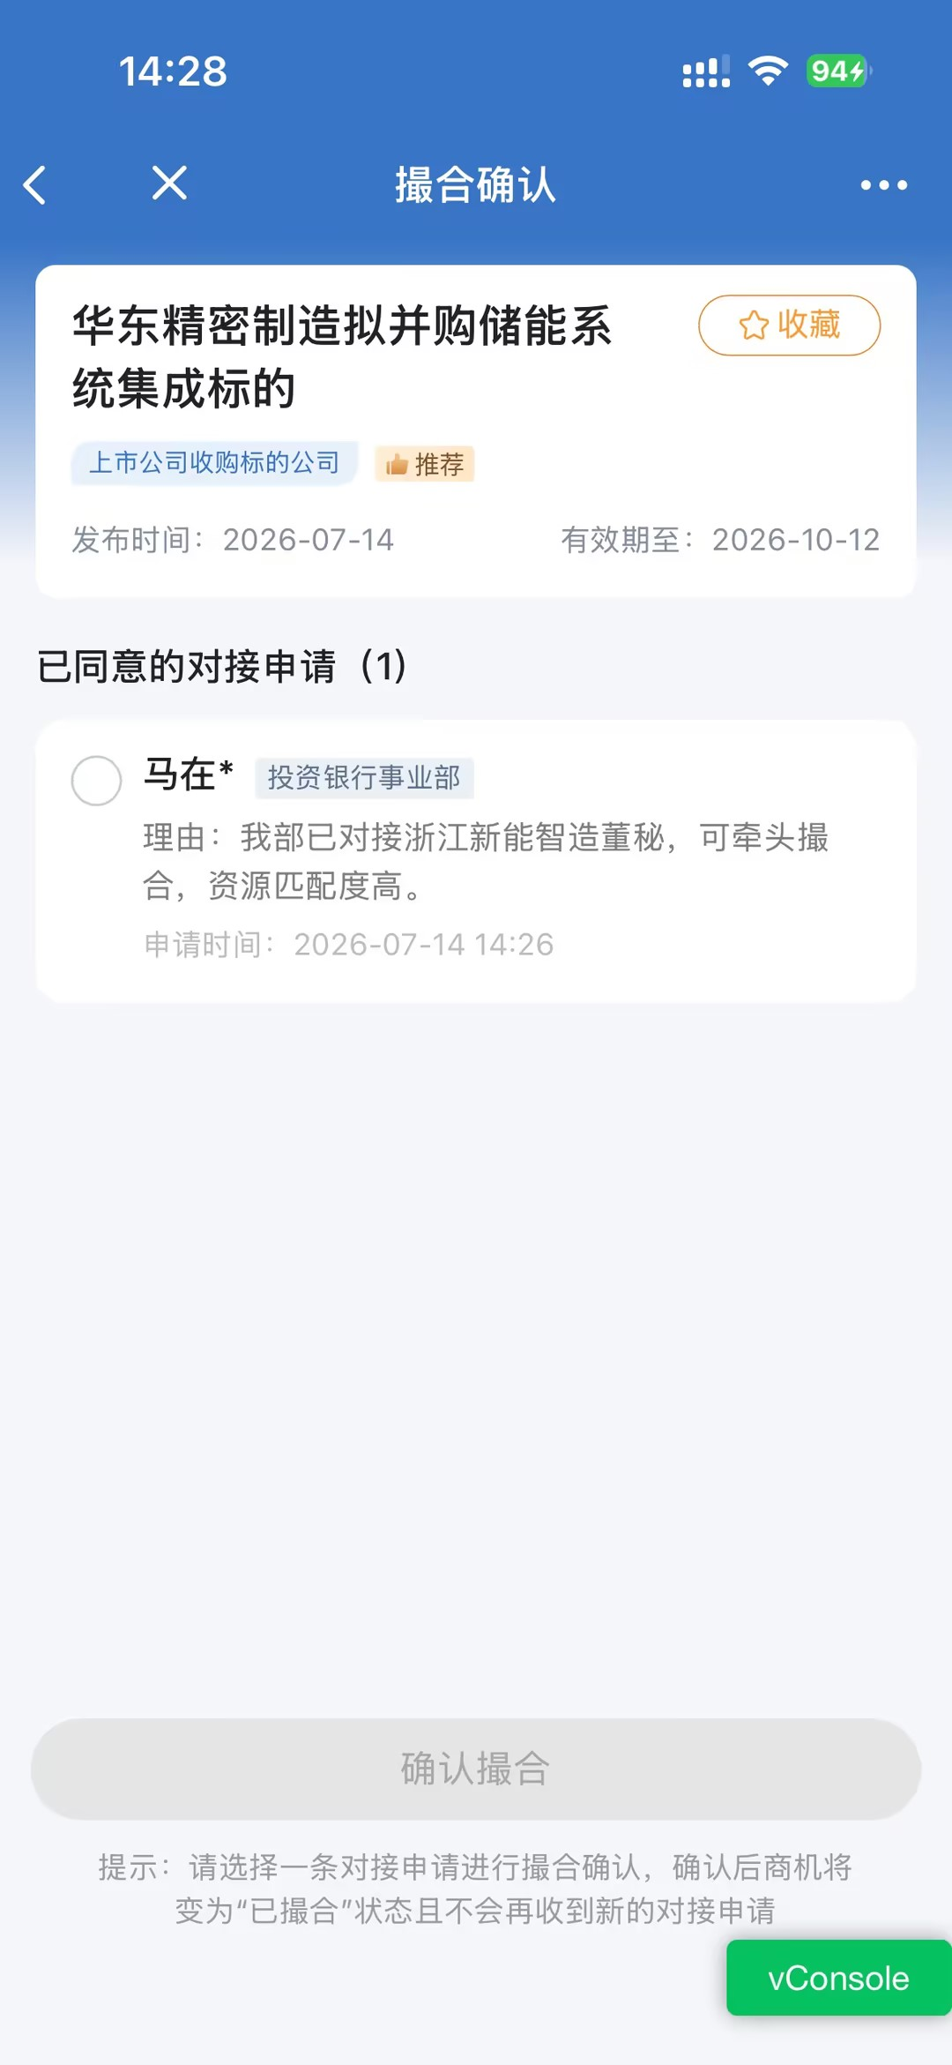
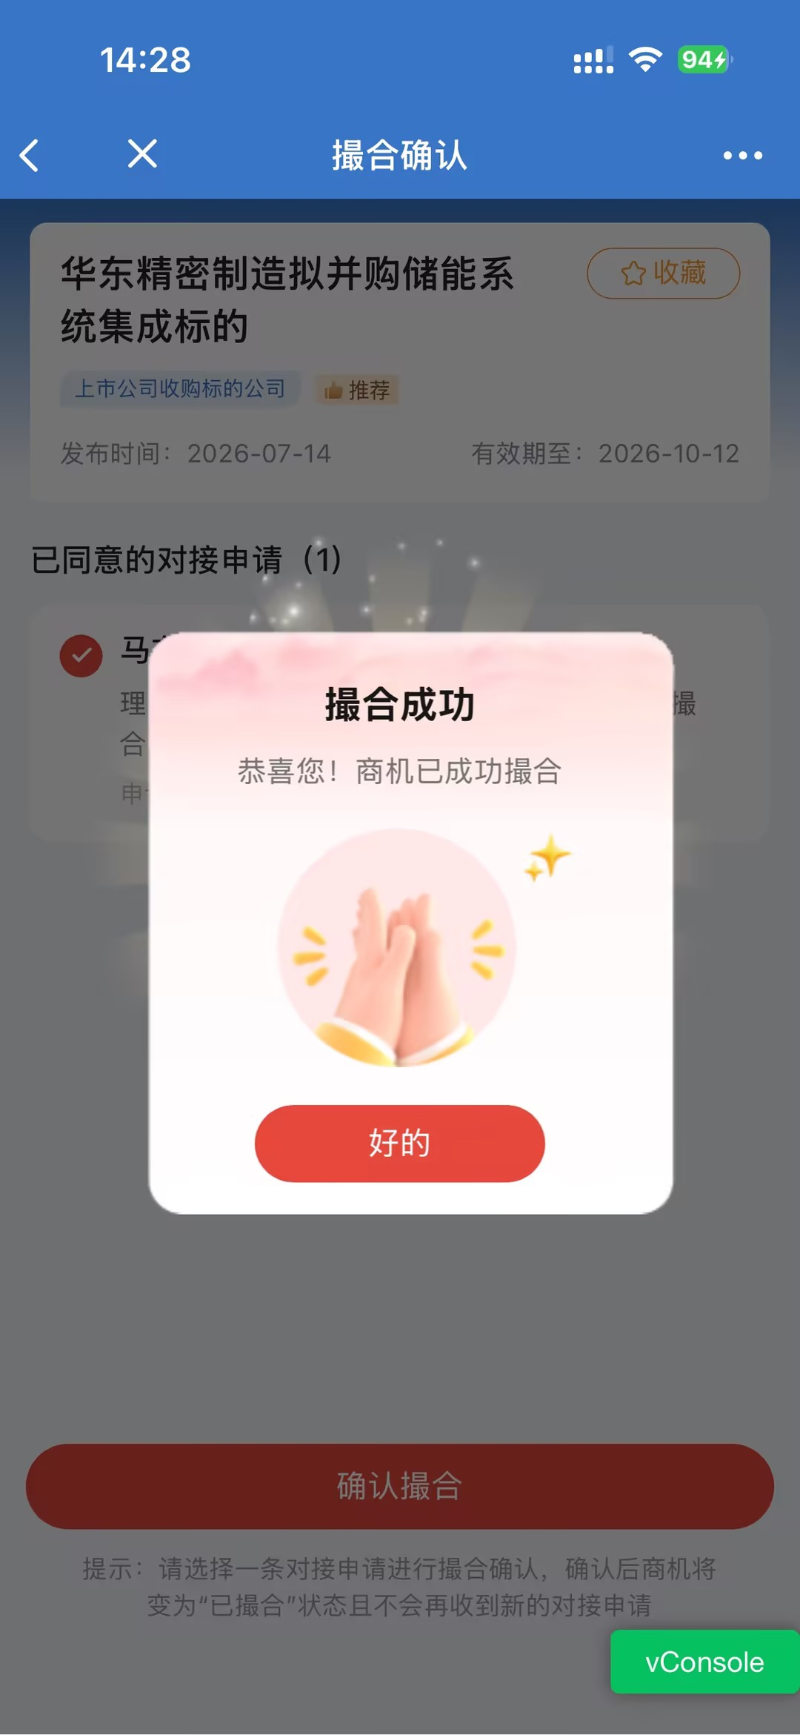
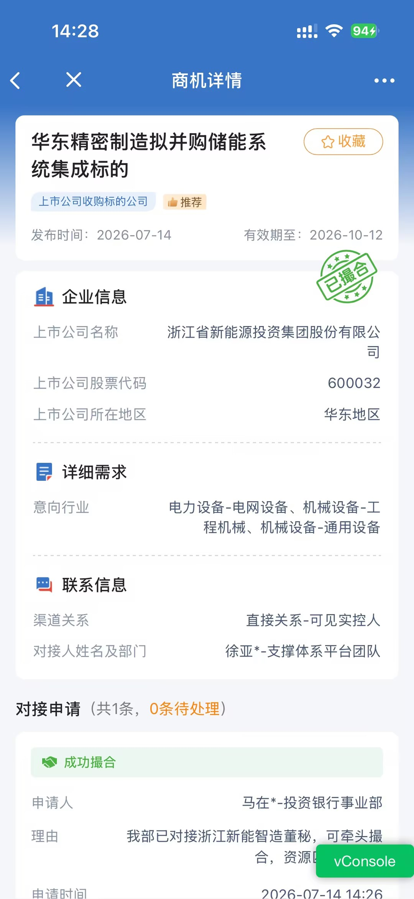
四、成功撮合
步骤 10
操作说明
最终确认撮合后，该商业机会的状态将显示为撮合成功。

Slide 18
商机广场操作全流程介绍
— 完 —
长城长平台

